Slide 1
ESTRUCTURA ATÓMICA
UNIDAD 5

Slide 2
Materia y electricidad
METODOS DE ELECTRIZACIÓN
Por frotamiento
Por contacto
Por inducción

Slide 3

Electrización por frotamiento
Cuando se frotan ciertos materiales, se pueden observar dos fenómenos eléctricos:
- La atracción
- La repulsión

Slide 4
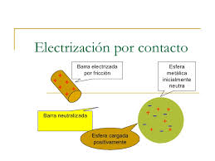
Electrización por contacto
Tiene lugar cuando se
pone en contacto un
cuerpo no cargado y
aislado con otro ya
cargado por
frotamiento .

Slide 5
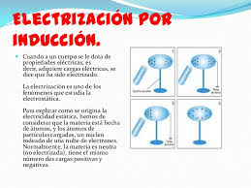
Electrización por inducción o influencia

Slide 6
La carga eléctrica
Los fenómenos eléctricos son una manifestación de su carga eléctrica.
La cantidad de carga eléctrica, Q, es una magnitud física y su unidad en el SI es el culombio (C ).
Para justificar los fenómenos eléctricos de atracción y repulsión, se admite la existencia en la materia de dos tipos de cargas eléctricas, denominadas, carga positiva y negativa. Un cuerpo es eléctricamente neutro cuando el número de cargas positivas es igual al de cargas negativas.

Slide 7
Fuerzas entre cargas eléctricas. Ley de Coulomb
Las cargas del mismo signo se repelen, entre ellas se origina una fuerza de repulsión.
Las cargas de distinto signo se atraen, entre ellas se origina una fuerza de atracción.
Coulomb enunció la siguiente ley:
“ La fuerza atractiva o repulsiva ejercida entre dos cargas eléctricas puntuales es directamente proporcional al producto de dichas cargas e inversamente proporcional al cuadrado de la distancia que las separa.

Slide 8
Expresión matemática de la ley de Coulomb
Q_{A} x Q_{B}
F = K -------------------
r²
De donde la fuerza F se mide en Newton (N), la distancia r se mide en metros y la carga Q se mide en culombios.

Slide 9
El átomo es divisible
A finales del siglo XIX y comienzos del XX, una serie de experimentos permitieron identificar las partículas responsables de la carga eléctrica negativa ( el electrón) y de la positiva ( el protón).
Descubrimiento del electrón .- Thomson
Descubrimiento del protón.- Goldstein

Slide 10
Modelos atómicos
- El átomo contiene partículas materiales subatómicas.
Algunas de estas partículas, los electrones, tienen carga eléctrica negativa y masa. Cada electrón posee una carga eléctrica elemental.
El resto del átomo posee la mayor parte de la masa del mismo y tiene carga positiva.
Como el átomo es eléctricamente neutro, hay que suponer que el número de cargas eléctricas negativas (electrones) es igual que le número de cargas positivas ( protones), ya que el valor absoluto de la carga del electrón y de la del protón es el mismo.

Slide 11
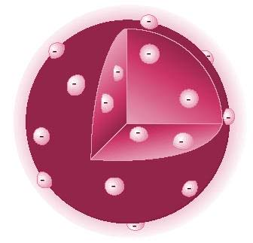
El modelo atómico de Thomson
J. J. Thomson supuso, que en 1904, que la mayor parte del átomo correspondía a la carga positiva, que, por tanto, debía ocupar la mayor parte del volumen atómico.
Veamos el modelo de una forma
simple, el modelo de Thomson
parecido a un pastel de Frutas:
los electrones estaban
incrustados en una masa
esférica de carga positiva.

Slide 12
La formación de iones
Un ión es un átomo que ha ganado o perdido uno o más electrones.
Si un átomo pierde uno o más electrones, adquiere carga neta positiva y se convierte en un catión.
Si un átomo gana uno o más electrones, adquiere carga neta negativa y se denomina anión.

Slide 13
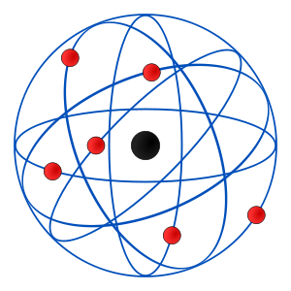
El modelo atómico de Rutherford
Rutherford supuso que en el núcleo tenía que existir otro tipo de partículas subatómicas y que bautizó como neutrón.
ESTRUCTURA DEL ÁTOMO NUCLEAR
El átomo tiene un núcleo central en el que está
concentrada prácticamente toda su masa, aportada
por los protones y los neutrones.
La carga positiva de los protones se compensa con
la carga negativa de los electrones, que se hallan
fuera del núcleo. Así, el átomo es eléctricamente
neutro.
El núcleo contiene, por tanto, protones en un
número igual al de electrones.
Los electrones giran a mucha velocidad en torno
al núcleo y están separados de este por una gran
distancia.

Slide 14
Modificaciones al modelo de Rutherford
El modelo de Bohr
El electrón solo se mueve en unas órbitas circulares “permitidas” ( estables) en las que no se emite energía. El electrón tiene en cada órbita una determinada energía, que es tanto mayor cuanto más alejada esté la orbita del núcleo.
La emisión de energía se produce cuando un electrón salta desde un estado inicial de mayor energía hasta otro de menor energía.
LA DISTRIBUCIÓN DE ELECTRONES
Alrededor del núcleo hay capas.
- La primera más cercana al núcleo: 2 electrones.
- La segunda: 8 electrones
- La tercera: 18 electrones
- La cuarta: 32 electrones.

